Slide 1
第三章 WEB客户端编程技术

Slide 2
在浏览网页时，除了能看到静态的文本、图像，有时也会看到浮动的动画、信息框动态变换的时钟信息以及用户名和密码的确认等。页面上这些实时的、动态的、可交互的网页效果在web应用开发时可以使用JavaScript语言来编写实现。JavaScript是一种用于Web程序开发的编程语言，它功能强大，主要用于开发交互式的Web页面。JavaScript不需要进行编译，可以直接嵌入在HTML页面中。

Slide 3
CSS(Cascading Style Sheet)即层叠样式表，又称为级联样式,它是一种用来表现HTML文件样式的计算机语言。是网页设计不可缺少的工具之一。CSS能够根据不同使用者的理解能力，简化或者优化写法，针对各类人群，有较强的易读性。CSS文件可由记事本和Dreamweaver等网页文件编辑器打开。

Slide 4
JavaScript概述
JavaScript是Web程序开发过程中一种功能强大的编程语言，用于开发交互式的Web页面。它不需要进行编译，而是直接嵌入在HTML页面中，把静态页面转变成支持用户交互并响应事件的动态页面。

Slide 5
JavaScript是Web页面中的一种脚本编程语言，也是一种通用的、跨平台的、基于对象和事件驱动并具有安全性的脚本语言。JavaScript的前身叫做LiveScript，是由Netscape(网景)公司开发的脚本语言。后来在Sun公司推出著名的Java语言之后，Netscape公司和Sun公司于1995年一起重新设计了LiveScript，并把它改名为JavaScript。

Slide 6
在概念和设计方面，JAVA和JavaScript是两种完全不同的语言。Java是面向对象的程序设计语言，用于开发企业级应用程序，而JavaScript是在浏览器中执行，用于开发客户端浏览器的应用程序，能够实现用户与浏览器的动态交互。

Slide 7
JavaScript是一种基于对象（Object）和事件驱动（Event Driven）并具有安全性能的解释性脚本语言，它具有以下几个主要特点：
● 解释性
● 基于对象
● 事件驱动
● 跨平台性
● 安全性

Slide 8
JavaScript语法
变量声明与赋值
在JavaScript中，使用变量前需要先对其进行声明。所有的JavaScript变量都由关键字var声明，语法格式如下：var abc;
在声明变量的同时也可以对变量进行赋值，例如：var abc=1;
声明变量时，需要遵循的规则如下：
（1）可以使用一个关键字var同时声明多个变量，例如：var a,b,c

Slide 9
（2）可以在声明变量的同时对其赋值，即初始化，例如： var a=1,b=2,c=3；
（3）如果只是声明了变量，并未对其赋值，则其默认为undefined。
（4）var语句可以用作for循环和for/in循环的一部分，这样就使循环变量的声明成为循环语法自身的一部分，使用起来比较方便。
（5）使用var语句多次声明同一个变量，如果重复声明的变量已经有一个初始值，那么此时的声明就相当于对变量的重新赋值。

Slide 10
由于JavaScript采用弱类型的形式，因此可以不理会变量的数据类型，即可把任意类型的数据赋值给变量。
例如，声明一些变量，具体代码如下：
var a=100 //数值类型
var str="网页平面设计学院" //字符串类型
var bue=true //布尔类型
在JavaScript中，变量可以先不声明，而在使用时，根据变量的实际作用来确定其所属的数据类型，为了良好的编程习惯和能够及时发现代码中的错误，建议在使用变量前就对其声明。

Slide 11
JavaScript的基本语法规则
1、执行顺序
流程控制语句依然分为顺序结构、选择结构、循环结构。
（1）顺序结构按代码顺序执行。
（2）选择结构使用关键字if、switch。

Slide 12
if语法格式为：
if(判断条件)
{
//条件为真时执行的语句
}
else
{
//条件为假时执行的语句
}
其中，else部分是可选的

Slide 13
switch语句称为开关语句，实现多重条件判断，语法格式为：
switch(variable)
{
case 1: //does when case 1 is true
break;
case 2: //does when case 2 is true
break
………….
default: //does when none case is true
}

Slide 14
(3)循环结构：关键字while、do、for, 语法格式为：
while循环语法格式为：
while(循环条件表达式)
{
//循环体
}
do……while循环语法格式为：
do{
//循环体
} while(循环条件表达式)

Slide 15
for循环的语法格式为：
for(控制变量赋初值;测试条件表达式;修改控制变量)
{
//循环体
}

Slide 16
2、大小写敏感
JavaScript严格区分字母大小写。也就是说，在输入关键字、函数名、变量以及其他标识符时，都必须采用正确的大小写形式。例如，变量username与变量userName是两个不同的变量。
3、每行结尾的分号可有可无
JavaScript语言并不要求必须以分号（；）作为语句的结束标记。如果语句的结束处没有分号，JavaScript会自动将该行代码的结尾作为语句的结尾。

Slide 17
4、注释
JavaScript为开发人员提供了两种注释：单行注释和多行注释，具体如下：
单行注释使用双斜线“//”作为注释标记，将“//”放在一行代码的末尾或者单独一行的开头，它后面的内容就是注释部分。
多行注释可以包含任意行数的注释文本。多行注释是以“/*”标记开始，以“*/”标记结束，中间的所有内容都为注释文本。这种注释可以跨行书写，但不能有嵌套的注释。

Slide 18
函数
1、函数定义
<script type="text/javascript">
function 函数名 ([参数1,参数2,……])
｛
函数体
｝
</script>

Slide 19
function：在声明函数时必须使用的关键字。
函数名：创建函数的名称，是唯一的。
参数：外界传递给函数的值，它是可选的，当有多个参数时，各参数用“，”分隔。
函数体：函数定义的主体，专门用于实现特定的功能。

Slide 20
2、函数的调用
当函数定义完成后，要想在程序中发挥函数的作用，必须得调用这个函数。函数的调用非常简单，只需引用函数名，并传入相应的参数即可。函数调用的语法格式如下：
函数名称([参数1,参数2,……])
在上述语法格式中，“[参数1，参数2…]”是可选的，用于表示参数列表，其值可以是一个或多个。

Slide 21
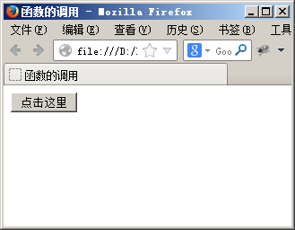
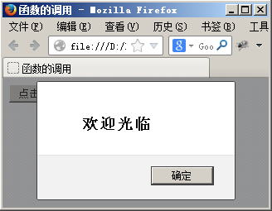
例3-1 函数调用示例

Slide 22
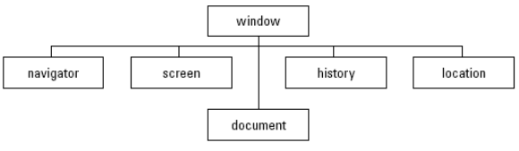
常用对象

Slide 23
window对象是所有对象中最顶层的对象，HTML 文档在 window对象中显示。
navigator对象可以读取浏览器相关的信息。
screen对象可以读取浏览器运行的物理环境，例如屏幕的宽和高，此处单位为像素。
document对象是整个网页HTML内容，每个HTML文档被浏览器加载以后都会在内存中初始化一个document对象。
history对象可以控制浏览器的前进和后退。
location对象可以控制页面的跳转。

Slide 24
window对象
window对象是所有JavaScript对象中最顶层的对象，整个HTML文档就是一个浏览器窗口，当打开一个浏览器窗口以后，不管有没有内容，都会在内存中形成一个window对象。window对象所提供的方法很多，在下面的内容中将进行对最常用的几种方法进行介绍。
（1）窗体的创建和关闭
利用window对象可以新建浏览器窗口，也可以关闭浏览器窗口，下面来看具体的操作代码。

Slide 25
例3-2 窗体的创建和关闭示例
<script type="text/javascript">
var win;
function createWin() {
win = window.open("","","width=300,height=200"); }
function closeWin() {
if (win) {
win.close(); }
}
</script>

Slide 26

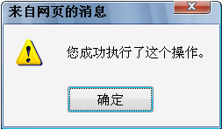
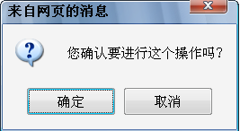
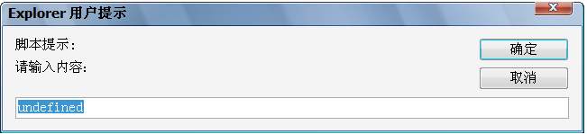
（2） 三种常用的对话框
在window对象中，有三种常用的对话框，第一种是警告对话框，第二种是确认对话框，第三种是输入对话框。在面这个示例中展示了这三个对话框的用法。
例3-3 三种常用的对话框

Slide 27
document对象
利用document对象可以访问页面上的任何元素。通过控制这些元素可以完成与用户的互动
（1）利用 document 定位 HTML 页面元素
所有的 HTML 页面元素都可以用 document.getElementById()这个方法访问，还有一部分HTML页面元素可以使用数组来访问，例如表单元素就可以使用 document.forms[“formName”]或者是document.forms[“formIndex”]来访问，其中formName是表单的名称，formIndex是表单的序号。

Slide 28
当HTML页面中使用了框架集frameset时，使用document对象定位frame中的元素时，首先要取得frame的document 对象，然后在这个对象上继续操作。这个document对象可以这样获得：document.frames[“framesName”].document，这里的frameName是frame的名称，取得的这个frame的document对象使用方法和其他document的使用方法是一样的，在这个document基础上可以继续定位frame 中的元素。

Slide 29
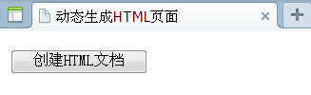

(2) 利用document对象动态生成HTML页面
用document对象不仅仅可以取出或者设置HTML页面元素的值，而且可以动态的生成整个新的HTML文档。下面的例子就是利用document对象生成一个新的HTML文档。
例3-4 动态生成HTML页面

Slide 30
注意：在JavaScript的字符串操作中，不允许在单引号中嵌套单引号或者在双引号中嵌套双引号，但是这两种引号可以交叉使用，可以在双引号中嵌套单引号，也可以在单引号中嵌套双引号。

Slide 31
3、location对象
在HTML标签中可以用<a></a>超链接标签来控制网页中的跳转，在JavaScript中如果要实现类似的网页跳转功能只能选择 location 对象，这个对象的使用方法非常简单，只需要在 JavaScript 代码中添加下面这行代码即可。
window.location.href=“http://www.sohu.com”;
window对象就是要控制的目标窗体，赋值的内容就是窗体将要跳转到的页面，这行代码可以实现类似超链接标签的效果。

Slide 32
JavaScript的应用
1、在HTML页面嵌入JavaScript脚本
在HTML文档中，通过<script>标记及其相关属性可以引入JavaScript代码。<script>标签的常用属性如表所示。
属性 | 说明
language | 设置所使用的脚本语言及版本
src | 设置一个外部脚本文件的路径位置
type | 设置所使用的脚本语言，此属性已代替language属性
defer | 表示当HTML文档加载完毕后再执行脚本语言

Slide 33
在HTML页面中链接外部的JavaScript文件
在Web页面引入JavaScript的另一种方法是采用链接外部JavaScript文件的形式。如果脚本代码比较复杂或是同一段代码需要被多个页面使用，则可以将这些脚本代码放置在一个单独的文件中（保存文件的扩展名是.js），然后在需要使用该代码的Web页面中链接该JavaScript文件即可。在Web页面中链接外部JavaScript文件的语法格式如下：
<script type="text/javascript"src="myjs.js"></script>
需要注意的是，调用外部文件myjs.js时，首先需要编写外部的JavaScript文件，并命名为myjs.js。然后，在HTML页面中调用外部的JavaScript文件myjs.js

Slide 34
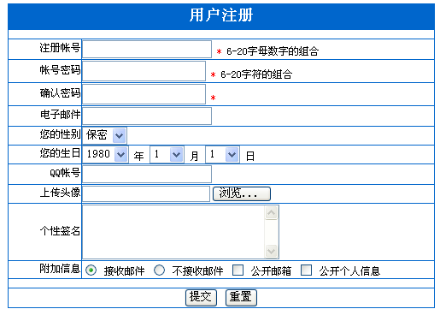
设计如下表单:

Slide 35
CSS(Cascading Style Sheet)即层叠样式表，又称为级联样式,它是一种用来表现HTML文件样式的计算机语言。是网页设计不可缺少的工具之一。CSS能够根据不同使用者的理解能力，简化或者优化写法，针对各类人群，有较强的易读性。CSS文件可由记事本和Dreamweaver等网页文件编辑器打开。

Slide 36
通常情况下，CSS的描述部分由三部分组成，分别是选择器、属性和属性值，写法如下：
选择器{属性：属性值；} ，例如：h1 { color: red; font-size: 25px; }。

Slide 37
在网页中引用CSS
1、内部样式表：
内部样式表即在网页中使用<style>标记把一个或多个CSS样式定义包含起来。使用这种方法通常会把<style>标记置于<head>标记内，这样做的好处是能让浏览器预先加载该样式表。

Slide 38
2、外部样式表：
可以把CSS样式代码单独写在一个以“css”为扩展名的文件中，然后在需要应用该样式的网页中使用<link>标记引入该样式表。例如编写了一个样式表文件Mycss.css，如果某页面需要使用该样式表文件，则可在<head>标记内用以下列语句引用它：
<link rel="stylesheet" type="text/css" href="Mycss.css">

Slide 39
3、内嵌样式：
如果只要修改网页中的单个组件（如某个文本框元素），就可以使用内嵌样式为一个标记指定"style"属性。如：
<p style="text-align:right;color:blue;">
这种样式只作用于这个元素，而不影响其他元素的样式。内嵌样式表多用于修改局部元素的CSS样式。

Slide 40
使用@import导入样式表的方法类似于使用<link>标记引入外部样式表。该方法也是在HTML文档的<head>和</head>标记之间插入，而且要出现在<style>标记内。
<html>
<head>
<style type=”text/css”>
<!--
@import “example.css”;
……
-->
</style>
</head>
……
</html>

Slide 41
CSS选择器
1、标记选择器
语法定义实例：h1 { color: red; font-size: 25px; }
“h1”代表的是HTML语言中的内部标记语言，如p、body、hr等关键词。color、font-size都为其属性，“：”后面的为其对应的值。

Slide 42
2、类别选择器
语法定义实例：.myclass123 { color: red; font-size: 25px; }
以“.”为开头的格式，而“myclass123”是自定义的名字，不是HTML语言中的内部标记语言。
3、ID选择器
语法定义实例：# myid789 { color: red; font-size: 25px; }
以“#”为开头的格式，而“myid789”是自定义的名字，不是HTML语言中的内部标记语言。

Slide 43
CSS属性设置
CSS常用文本属性包括文本对齐属性(text-align)，其值可取left、right和center；文本修饰属性的取值为：none（无任何修饰）、underline（下划线）、line-through（在文字中间划线）、overline（在文字上边划线）。除此之外，还有文本缩进属性(text-indent)、行高属性(line-height)、字间距属性(letter-spacing)等，这几个属性都可以使用毫米、厘米、像素数、百分比等类型。

Slide 44
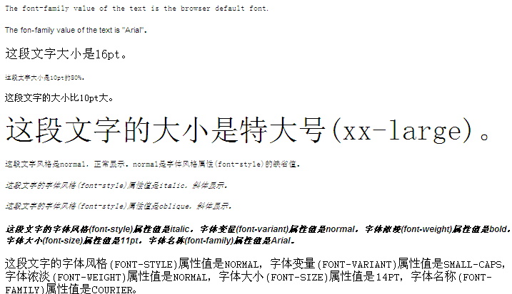
字体属性是CSS最基本的属性，其最常用的属性包括font-family、font-style、font-weight、font-size等，其中font-family定义使用哪种字体，font-style定义是否使用斜体，font-weight定义字体的粗细，font-size定义字体的大小。

Slide 45
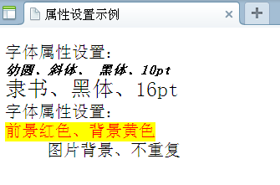
字体及颜色属性示例

Slide 46
JavaScript+DIV+CSS结合
在Web应用中，可以使用JavaScript+DIV+CSS结合实现下拉菜单，下拉菜单在网页中使用很普遍，在学习了JavaScript和CSS就可以轻松实现。其原理就是用 JavaScript 控制不同DIV的显示和隐藏，其中所有的 DIV都是用CSS定位方法提前定义好位置和表现形式，下拉的效果只是当鼠标经过的时候触发一个事件，把对应的DIV内容显示出来而已。下面的例子中将会实现一个简单的下拉菜单。

Slide 47
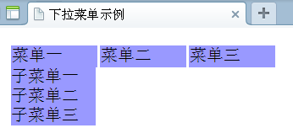
下拉菜单示例:

Slide 48
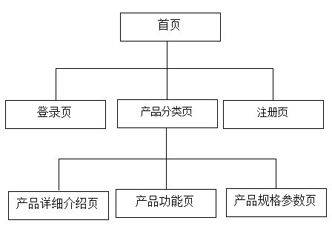
案例实践
1、案例需求说明

Slide 49
2、技能训练要点
本案例主要让读者自己实现页面验证效果，学会如何书写JavaScript程序，了解各元素的功能和实现方法；并学会如何使用JavaScript程序来验证网页的常用控件。掌握CSS样式表功能；熟悉样式表的创建，并会在网页中运用样式表。

Slide 50
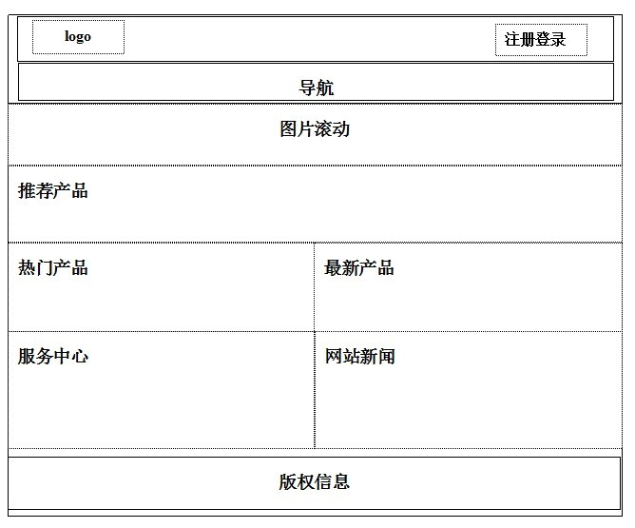
3、案例实现

